Slide 1


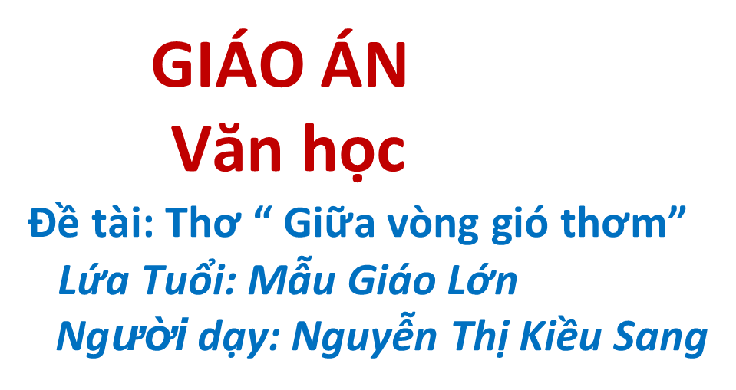

Slide 2

Hát: Cháu yêu bà

Slide 3
Cô giới thiệu và đọc diễn cảm bài thơ: Giữa vòng gió thơm

Slide 4
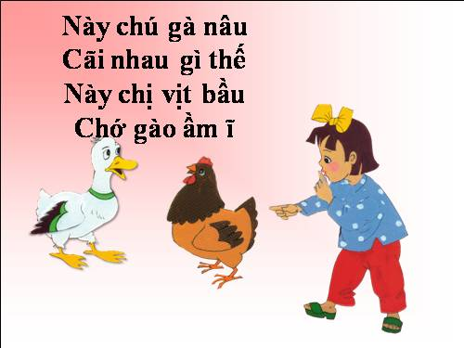

Slide 5
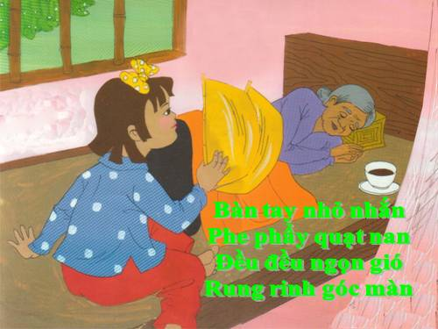

Slide 6
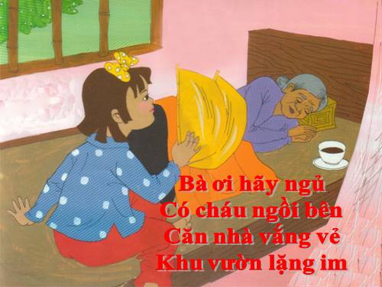

Slide 7
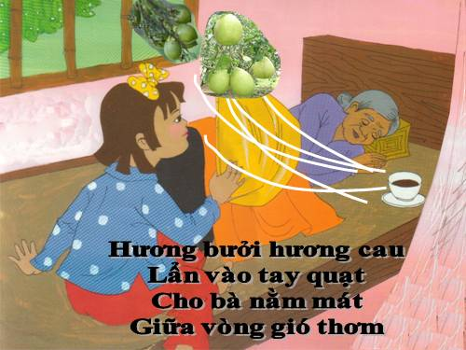

Slide 8
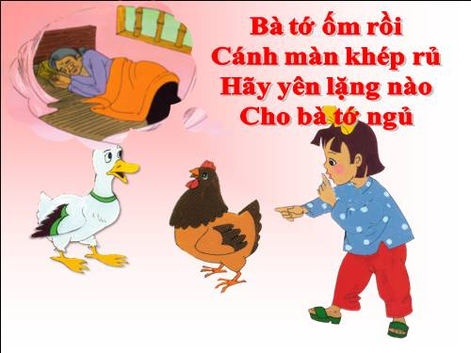

Slide 9

Đàm thoại giảng giải, trích dẫn

Slide 10
Dạy trẻ đọc thơ

Slide 11
Kết thúc: Hát bài “ Có ông bà,có ba má”

